Slide 1
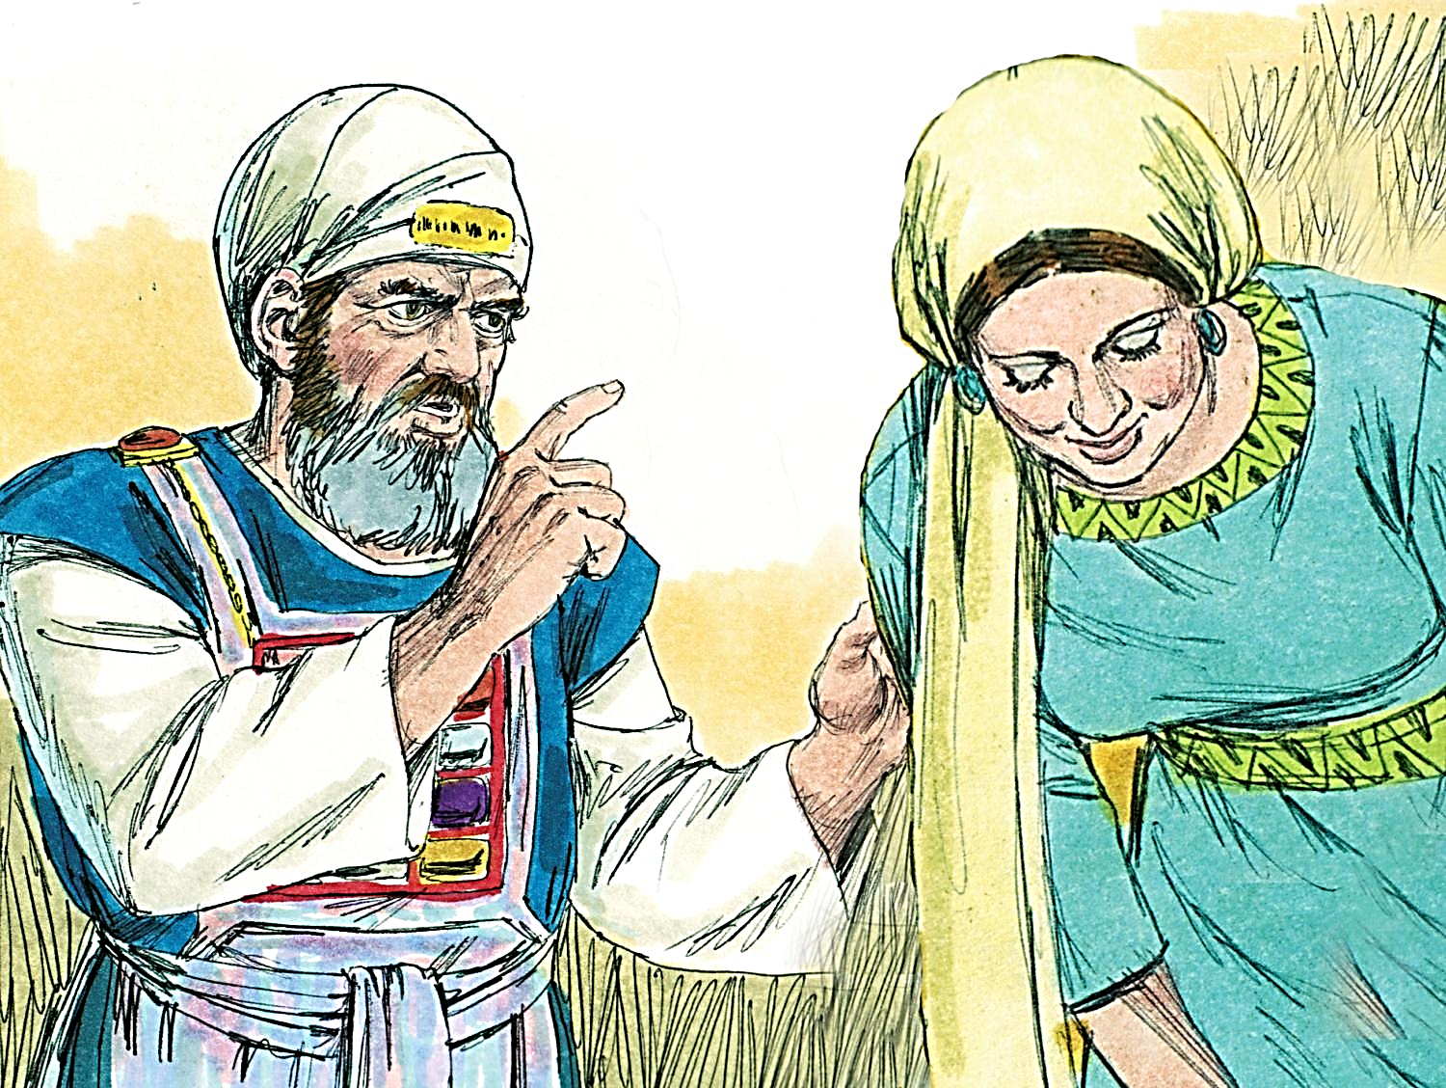


2^{do} Trimestre/Tema 3: Un legado perdurable
“Un legado de esperanza”
12 de mayo de 2013
(1 Samuel 1:10-20, 27-2:1; 12:23-24)
Iglesia Bíblica Bautista de Aguadilla
Estudios Bíblicos Lifeway ®

Slide 2


Slide 3

Tema General
Quienes siguen a Cristo tienen una esperanza genuina de un mañana mejor. La esperanza es lo que nos impulsa a trabajar para construir un legado que influya positivamente en los demás.

Slide 4
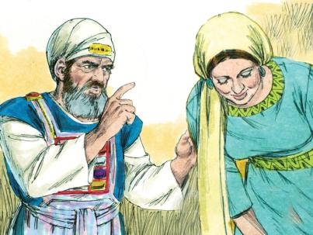
Bosquejo de Estudio
El resto de la historia (1 Samuel 12:23-24)
Comienzo: Una oración desesperada (1 Samuel 1:10-20)
Una promesa cumplida (1 Samuel 1:27-2:1)

Slide 5

Texto Clave
“No tengo yo mayor gozo que este, el oír que mis hijos andan en la verdad." (3 Juan 4, RVR60)

Slide 6
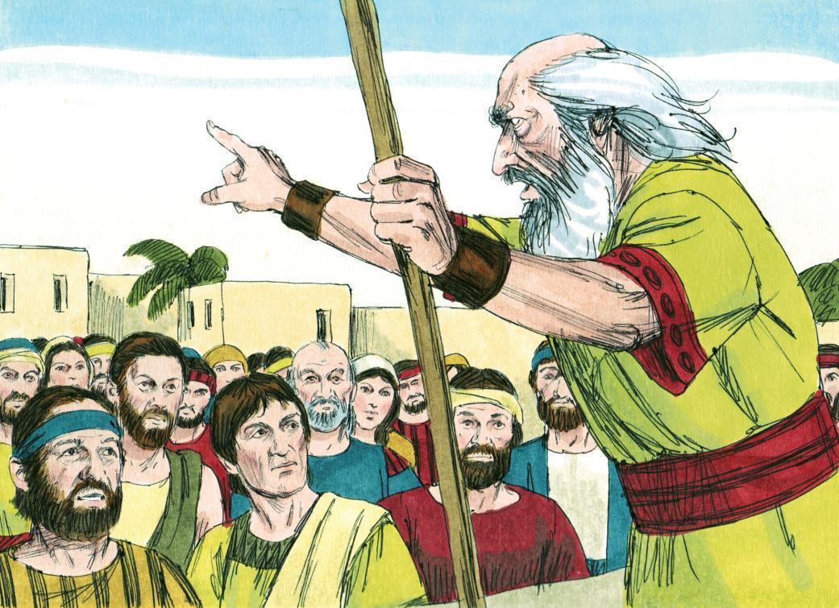
El resto de la historia (1 Samuel 12:23-24)

Slide 7
El resto de la historia (1 Samuel 12:23-24)
"Así que, lejos sea de mí que peque yo contra Jehová cesando de rogar por vosotros; antes os instruiré en el camino bueno y recto. Solamente temed a Jehová y servidle de verdad con todo vuestro corazón, pues considerad cuán grandes cosas ha hecho por vosotros."

Slide 8
El resto de la historia (1 Samuel 12:23-24)
Samuel es el ejemplo más sobresaliente de un hombre de oración.
  Puesto que le habían rogado que orara, les aseguró también que iba a rogar por ellos, no sólo en ese instante sino siempre. (Carro et al)

Slide 9
El resto de la historia (1 Samuel 12:23-24)
Juan Bunyan, el gran predicador bautista del siglo XVII, dijo bien:
  “La oración aparta al hombre del pecado o el pecado le apartará de la oración. La oración es un escudo para el alma, un sacrificio para Dios y un azote a Satanás”. (Carro et al)

Slide 10
El resto de la historia (1 Samuel 12:23-24)
La oración no es autosugestión o racionalización o un vano ejercicio. Es comunión con Dios, es sentir lo que él siente, es pasar tiempo con él.
  Hacia esto les urge caminar Samuel, tomándole a Dios en serio, sirviéndole de corazón y andando en lo recto. (Carro et al)

Slide 11
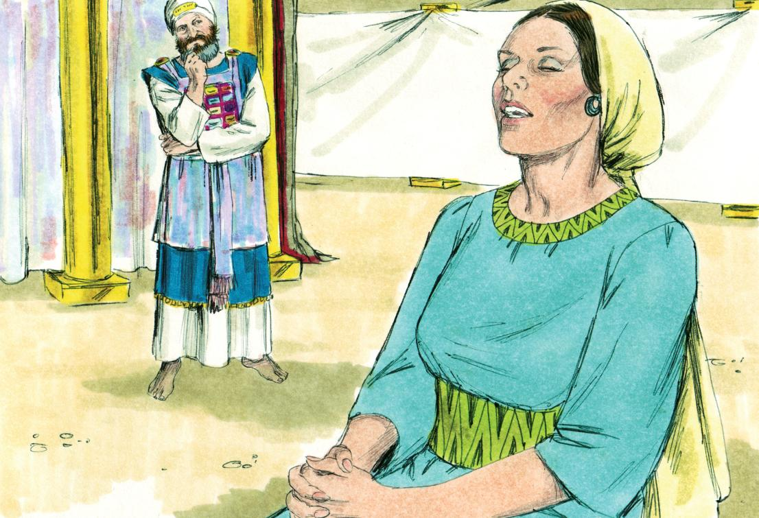
Comienzo: Una oración desesperada (1 Samuel 1:10-20)

Slide 12
Comienzo: Una oración desesperada (1 Samuel 1:10-20)
"ella con amargura de alma oró a Jehová, y lloró abundantemente. E hizo voto, diciendo: Jehová de los ejércitos, si te dignares mirar a la aflicción de tu sierva, y te acordares de mí, y no te olvidares de tu sierva, sino que dieres a tu sierva un hijo varón, yo lo dedicaré a Jehová todos los días de su vida, y no pasará navaja sobre su cabeza..."

Slide 13
Comienzo: Una oración desesperada (1 Samuel 1:10-20)
"...Mientras ella oraba largamente delante de Jehová, Elí estaba observando la boca de ella. Pero Ana hablaba en su corazón, y solamente se movían sus labios, y su voz no se oía; y Elí la tuvo por ebria. Entonces le dijo Elí: ¿Hasta cuándo estarás ebria? Digiere tu vino. Y Ana le respondió diciendo: No, señor mío; yo soy una mujer atribulada de espíritu; no he bebido vino ni sidra..."

Slide 14
Comienzo: Una oración desesperada (1 Samuel 1:10-20)
"... sino que he derramado mi alma delante de Jehová. No tengas a tu sierva por una mujer impía; porque por la magnitud de mis congojas y de mi aflicción he hablado hasta ahora. Elí respondió y dijo: Ve en paz, y el Dios de Israel te otorgue la petición que le has hecho. Y ella dijo: Halle tu sierva gracia delante de tus ojos. Y se fue la mujer por su camino, y comió, y no estuvo más triste..."

Slide 15
Comienzo: Una oración desesperada (1 Samuel 1:10-20)
"... Y levantándose de mañana, adoraron delante de Jehová, y volvieron y fueron a su casa en Ramá. Y Elcana se llegó a Ana su mujer, y Jehová se acordó de ella. Aconteció que al cumplirse el tiempo, después de haber concebido Ana, dio a luz un hijo, y le puso por nombre Samuel, diciendo: Por cuanto lo pedí a Jehová."

Slide 16
Comienzo: Una oración desesperada (1 Samuel 1:10-20)
Ana acudió a la única fuente de poder, Jehová de los ejércitos.
  Delante de él derramó su corazón suplicando que interviniese a su favor.
  Su oración fue tan intensa, que Elí pensó que estaba ebria.
  Habiendo escuchado la defensa de Ana, el sacerdote pronunció una bendición sobre ella (v. 18a). (Lloyd)

Slide 17
Comienzo: Una oración desesperada (1 Samuel 1:10-20)
Ana no sólo se dedicó a pedir.
  Prometió consagrar al servicio del Señor durante toda su vida al hijo que había pedido.
  Antes de nacer, su madre prometió que sería nazareo (Números 6:1–21).
  La preparación de Samuel comenzó aun antes de ser concebido. (Lloyd)

Slide 18
Comienzo: Una oración desesperada (1 Samuel 1:10-20)
Poco después de regresar a Ramá, el Señor obró en forma especial y Ana concibió su primogénito.
  Nueve meses más tarde, dio a luz al varón que había pedido y a quien puso por nombre Samuel.
  Los expertos dicen que quiere decir “el nombre [de Dios] es EL”. (Lloyd)

Slide 19
Comienzo: Una oración desesperada (1 Samuel 1:10-20)
El título divino, EL, expresa la grandeza del poder divino.
  Este significado no se relaciona con la petición de la madre, sino con el poderío de Jehová.
  Ana se había dirigido al único que le podía socorrer.
  Bajo estas circunstancias especiales, nació el que llegaría a ser el principal agente de cambio en la transformación de Israel. (Lloyd)

Slide 20
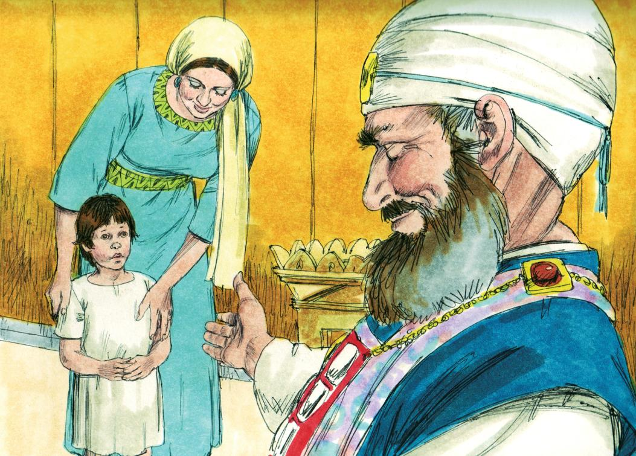
Una promesa cumplida (1 Samuel 1:27-2:1)

Slide 21
Una promesa cumplida (1 Samuel 1:27-2:1)
"Por este niño oraba, y Jehová me dio lo que le pedí. Yo, pues, lo dedico también a Jehová; todos los días que viva, será de Jehová. Y adoró allí a Jehová. Y Ana oró y dijo: Mi corazón se regocija en Jehová, Mi poder se exalta en Jehová; Mi boca se ensanchó sobre mis enemigos, Por cuanto me alegré en tu salvación."

Slide 22
Una promesa cumplida (1 Samuel 1:27-2:1)
Ana explicó a Elí el motivo de su viaje y le recuerda de su conversación unos años antes.
  En los vv. 27 y 28 cuatro veces usa la misma palabra que se traduce pedir.
  La palabra también tiene el sentido de “prestar” y podemos traducir: “Por este niño oraba, y Jehovah dio mi pedido que le pedí. Yo ahora lo pido (presto) a Jehovah todos los días que viva, él habiendo sido pedido (prestado) para Jehovah.” (Carro et al)

Slide 23
Una promesa cumplida (1 Samuel 1:27-2:1)
Dios le había dado a Ana su hijo Samuel.
  Ella se lo devolvió a Jehovah. Y a base de esto adora.
  Toda verdadera adoración es un acto de darse al Señor juntamente con todo lo que uno tenga.
  ¡Es decirle al Señor que él es digno de todo!
  (Carro et al)

Slide 24
Una promesa cumplida (1 Samuel 1:27-2:1)
La dedicación de Samuel significa que él estaría bajo el voto de nazareo.
  Esta palabra en hebreo quiere decir “dedicar” y los detalles del voto de esta consagración se encuentran en Números 6:1–6.
  Aunque el voto generalmente sería para un cierto tiempo determinado, Ana lo dedica todos los días de su vida totalmente a Jehovah.
  Es evidente que tiene en mente este voto por la referencia en 1:11. (Carro et al )

Slide 25
Una promesa cumplida (1 Samuel 1:27-2:1)
La navaja no tocaría su cabeza como símbolo de su dedicación a Dios.
  La navaja se usaba más para “raer” el pelo puesto que el hombre hebreo llevaba barba y no se afeitaba. Solamente los sacerdotes se recortaban el pelo (Eze. 44:20). Los demás raerían su pelo de vez en cuando.
  Los símbolos de esta dedicación representaban la entrega de sus emociones (abstenerse del vino), de su voluntad (no cortarse el pelo) y de su cuerpo (no tocar ningún muerto). (Carro et al )

Slide 26
Una promesa cumplida (1 Samuel 1:27-2:1)
Ahora no vivimos bajo la ley, pero Jesús pide a cada discípulo que vaya en pos de él, se niegue a sí mismo, y que le siga.
  Significa una dedicación total y voluntaria. (Carro et al )

Slide 27
Una promesa cumplida (1 Samuel 1:27-2:1)
El canto de Ana, 2:1–10.
  En el v. 1 dice que Ana oró y se usa la misma palabra hebrea que en 1:10.
  Evidentemente la oración incluye no solamente la plegaria sino también la alabanza.
  Este canto se asemeja al de María en Lucas 1. Alaba a Dios por lo que ha hecho, ¡pero también por lo que es!
  La palabra poder (2:1) es lit. “cuerno” y la frase quiere decir levantar a una posición de poder y de dignidad. (Carro et al )

Slide 28
Una promesa cumplida (1 Samuel 1:27-2:1)
Alguien ha dicho que la alabanza es el alquiler que debemos a Dios, y por más grande que sea nuestra herencia, más será lo que se adeuda.
  La palabra “alabar” en hebreo, aunque no se usa aquí, quiere decir “irradiar” luz.
  Hay algo parecido en el v. 1 que se traduce me he alegrado y quiere decir lit. “brillar alegremente” (ver Prov. 13:9).
  El deseo de cada creyente y adorador de Dios debe ser el de reflejar la luz divina. (Carro et al )

Slide 29

Recursos
  Carro, Daniel, José Tomás Poe y Rubén O. Zorzoli. Comentario Bı́blico Mundo Hispano 1 Samuel, 2 Samuel, Y 1 Crónicas, 1. ed. El Paso, TX: Editorial Mundo Hispano, c1993, 1997
  Douglas, J.D. Nuevo Diccionario Bíblico : Primera Edición. Miami: Sociedades Bı́blicas Unidas, 2000.
  Fernández, Óscar J. et al. Eds. Estudios Bíblicos Lifeway para Adultos. Vol. 12, Núm. 3. Nashville, TN: Lifeway Church Resources, 2013. 109-118.
  Lloyd, Roberto. Estudios Bı́blicos ELA: El Rey Verdadero (1ra Y 2da Samuel) . Puebla, México: Ediciones Las Américas, A. C., 1993.
  Lockward, Alfonso. Nuevo Diccionario De La Biblia. Miami: Editorial Unilit, 2003.
Reina Valera Revisada (1960). Miami: Sociedades Bíblicas Unidas, 1998.
Vine, W.E. Vine Diccionario Expositivo De Palabras Del Antiguo Y Del Nuevo Testamento Exhaustivo, electronic ed. Nashville: Editorial Caribe, 2000, c1999.
http://www.dsmedia.org/resources/illustrations/sweet-publishing/ (imágenes bíblicas).

Slide 30
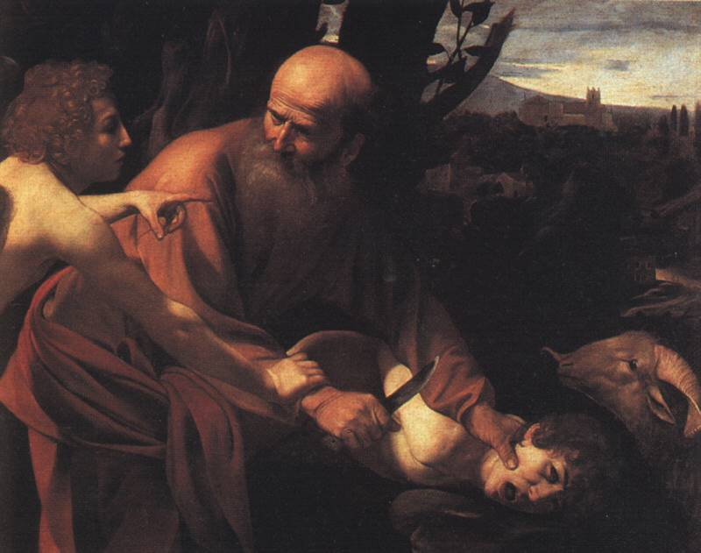
Próximo Estudio Dominical
2^{do} Trimestre/Tema 3: Un legado perdurable
“Un legado de fe”
19 de mayo de 2013
Leer y meditar en:
(Génesis 22:1-3, 7-14; 26:2-5)

Slide 31


